Slide 1

LA GIRALDA
SEVILLA · ANDALUCÍA · ESPAÑA

Slide 2
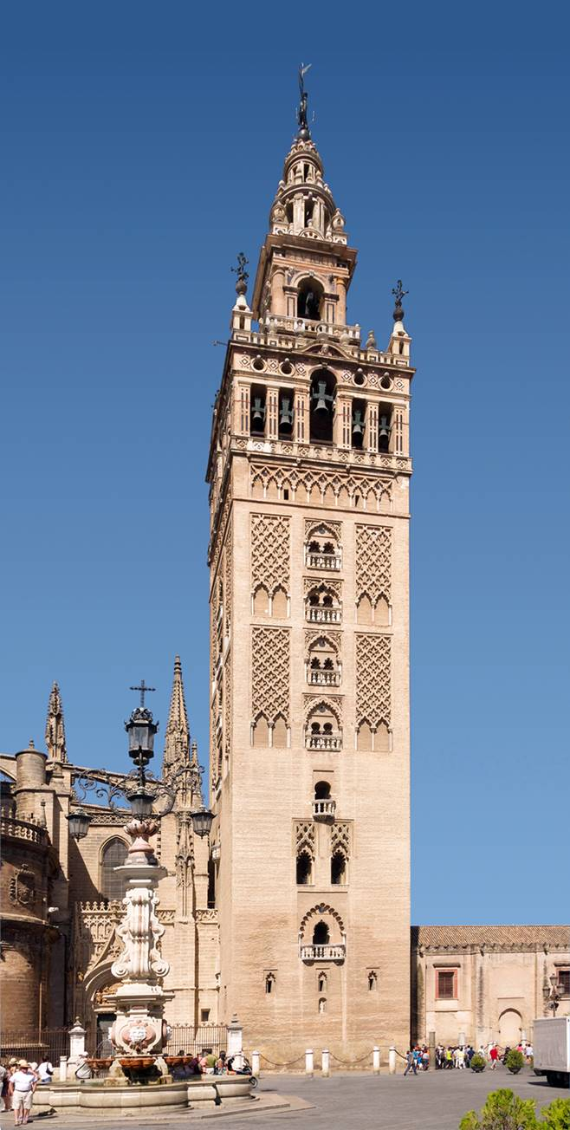
La Giralda es el nombre que recibe la torre campanario de la catedral de Santa María de la Sede de la ciudad de Sevilla, en Andalucía (España). La parte inferior de la torre corresponde al alminar de la antigua mezquita de la ciudad, de finales del siglo XII, en la época almohade, mientras que la parte superior es una construcción sobrepuesta en el siglo XVI, en época cristiana, para albergar las campanas. En su cúspide se halla la estatua de bronce que representa el Triunfo de la Fe y que tiene función de veleta, el Giraldillo,​ con el que la torre alcanza los 104,1 m metros de altura.
Durante el periodo de dominación almohade, la ciudad de Sevilla se convirtió en la capital de Al-Ándalus, lo que trajo a la ciudad una actualización de sus infraestructuras procediéndose a la construcción de algunas grandes edificaciones.​ En este ámbito se comenzó el levantamiento de una nueva mezquita mayor en el solar que actualmente ocupa la catedral. La construcción de esta nueva mezquita mayor, que reemplazaba a la existente en la plaza del Salvador, se inició el año 1172 y en 1182 se pronunció el primer jutba (sermón de viernes) en la mezquita. Tenía orientación de norte a sur, ligeramente hacia el sureste, y su puerta principal correspondía a la actual Puerta del Perdón que da entrada al patio de los Naranjos, que formaba parte del recinto de la misma. El alzado exterior de la mezquita tenía influencias de la mezquita de Córdoba, mientras que la estructura de su planta procedía del modelo de las mezquitas marroquíes de Marrakech y de Tinmal.
Notes:
2

Slide 3
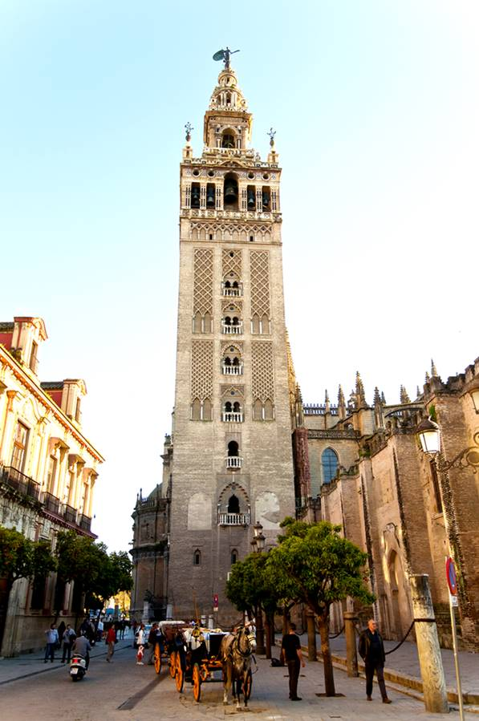
El califa, Abu Yúsuf al-Mansur (conocido entre sus súbditos como Muminin), hijo y sucesor de Yúsuf, que fue proclamado el 10 de agosto de 1184, en el alcázar de Sevilla, decidió la continuación del proyecto. Originalmente, el alminar estaría unido a las murallas de la alcazaba de la ciudad. ​Las obras de construcción se iniciaron en otoño dirigidas por el alarife Áhmed ben Baso.​ En la excavación para la cimentación encontró un manantial que fue cegado con piedras y cal, creando una superficie plana sobre la que situar los cimientos. La construcción de la Giralda arranca sobre una cimentación de 3,60 metros, muy poco más amplia que la propia torre, y que constituye la única cimentación del edificio, según los estudios arqueológicos, una gruesa capa de argamasa y una simple mejora del terreno, en el que quedaron incluidos los restos de anteriores construcciones musulmanas de la zona.​ Desde ahí otros tres metros de sillería emergen de la acera, con una serie de aras de mármol de época romana.
Las piedras que se emplearon tayud al adi fueron extraídas del muro del palacio del Alcázar de Ibn Abbad. Los muros de este palacio tenían características defensivas. Las piedras fueron bajadas sin necesidad de escaleras, ya que a estos muros se ascendía por una cuesta apta para caballos. En el año 584 de la hégira (entre el 2 de marzo de 1188 y el 18 de febrero de 1189) se paralizaron las obras cuando fue destituido Ibn Saíd, que era el almojarife encargado del registro de los gastos. Ibn Saíd fue sustituido por Abu Bakr.​ En esta reanudación entró a trabajar en las obras de la mezquita el alarife Alí al-Gumari (Alí de Gomara), ya que también acaeció el fallecimiento de Ibn Basó, que decidió continuar las obras del alminar con ladrillo a partir del zócalo de piedra.​ Las obras en la mezquita fueron detenidas de forma intermitente debido a los constantes viajes que el alarife hacía a Marrakech.​

Slide 4
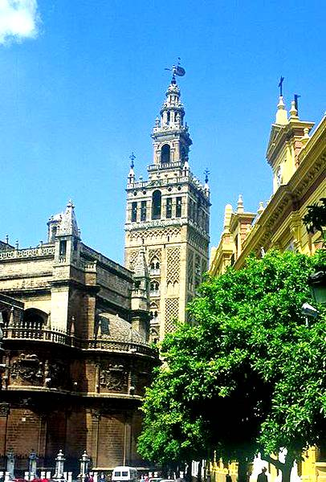
El 19 de junio de 1195 el emir Abu Yaacub al-Mansur derrotó a Alfonso VIII de Castilla en la batalla de Alarcos. Al regresar ordenó la realización de unas grandes esferas de bronce dorado para ser colocadas en la parte superior del alminar. Fueron colocadas el 10 de marzo de 1198 en presencia del emir.​ Estas estaban sobre una columna grande de hierro que se cimentaba en la parte superior del alminar.​ Estas cuatro bolas o manzanas doradas ensartadas en un vástago vertical reciben el nombre de yâmûr en la cultura árabe y se ha utilizado, aunque no siempre, para coronar mezquitas.​ El transcurso de las obras se conoce con detalle gracias a las crónicas de Ibn Sahib al-Salá. El esquema deriva del modelo de la mezquita de Córdoba. El primer cuerpo tenía 50,51 m de alto y una planta cuadrada de 13,61 m de ancho. El segundo cuerpo medía 14,39 m de alto y su planta era cuadrada de 6,83 m de ancho. Sobre el segundo cuerpo había una cúpula y sobre esta el yâmûr.​ La altura total de la torre era de 82 metros.​
En 1248 se produjo la Reconquista de Sevilla por Fernando III el Santo y la mezquita fue consagrada como templo cristiano. Algo habitual cuando se conquistaban municipios musulmanes era añadir campanas a los alminares, así como retirar el yâmûr para colocar una cruz y, bajo ella, una veleta, aunque este yâmûr no se retiró.​ No obstante, el 24 de agosto de 1356 se produjo un terremoto que trajo consigo el derrumbamiento de las cuatro bolas.​ No existe demasiada información sobre el aspecto de la torre entre este acontecimiento y el siglo XV.​ Al parecer, esta estructura fue sustituida por una espadaña con una campana y, en algún momento posterior, la torre se coronó con una cruz. Según se desprende del Plano de Bidaurreta, 1480-1498, descubierto por Begoña Alonso mientras investigaba sobre unos canteros, único plano original que nos ha llegado de la catedral gótica, en el proyecto original la torre iba a ser derribada, pero se ha entendido que por necesidad económica o deseo de inaugurar lo antes posible el templo, se decidió mantenerla.
Notes:
4

Slide 5
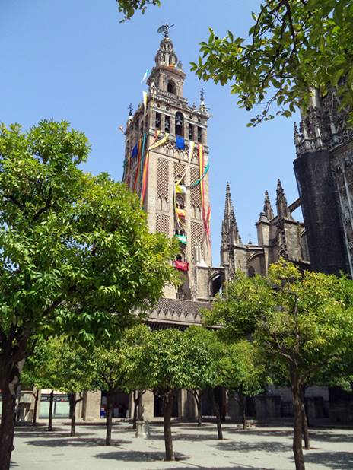
La torre, debido a su compleja historia, está constituida por varios cuerpos perfectamente imbricados, mostrando un ejemplo perfecto de la riqueza del crisol de culturas existente en la ciudad. Para la construcción del cuerpo musulmán, tal y como se puede apreciar en su base, se emplearon los restos de algunos edificios y aras de la Hispalis romana, pudiéndose encontrar en ellos varios epígrafes en latín alusivos a labores portuarias y del comercio del aceite durante finales del siglo I d.C. a principios del siglo II d.C.. El cuerpo principal es de planta cuadrada, en el que la cara oeste mira al patio de los Naranjos, la este a la plaza de la Virgen de los Reyes, la norte a la calle Placentines y la sur a la plaza del Triunfo. El remate superior de depurado estilo renacentista fue llevado a cabo por Hernán Ruiz II, entre 1558 y 1568. El cuerpo de campanas con la misma superficie cuadrada que la parte inferior. Fue levantado entre 1560 y 1562 y está rematado con la llamada terraza de las azucenas, por las cuatro jarras de azucenas colocadas originalmente en 1751 y rehechas en bronce por el orfebre Fernando Marmolejo Camargo durante la restauración de 1981. Por encima se encuentra el cuerpo del reloj, cuyo diseño fue encargado a fray José Cordero en 1765.
El Cuerpo de las estrellas o del pozo, terminado en todos sus lados por arcos de medio punto, en cuyo friso figura una inscripción bíblica que recorre las cuatro caras de la torre y dice "La torre más fuerte es el Nombre del Señor", colgando en su interior la campana más antigua de la torre, la de San Miguel de las Victorias, que da las horas del reloj. La esfera de bronce sobre la que se asienta la escultura de la veleta, es conocida con el nombre de la tinaja, tiene 1,45 metros de diámetro. La veleta que representa la victoria de la Fe cristiana, conocida como Giraldillo, fue realizada entre 1566 y 1568, terminándose de colocar el 13 de agosto de este año. La estatua fue fundida en bronce por Bartolomé Morel, según modelo realizado con toda probabilidad por Juan Bautista Vázquez el Viejo.

Slide 6
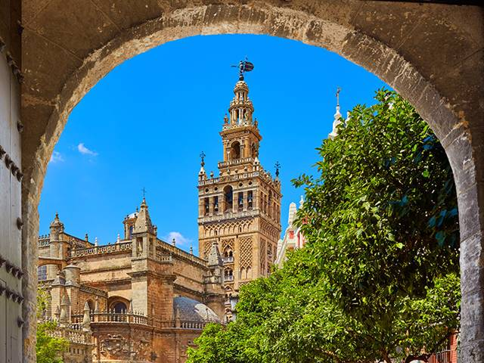

Slide 7
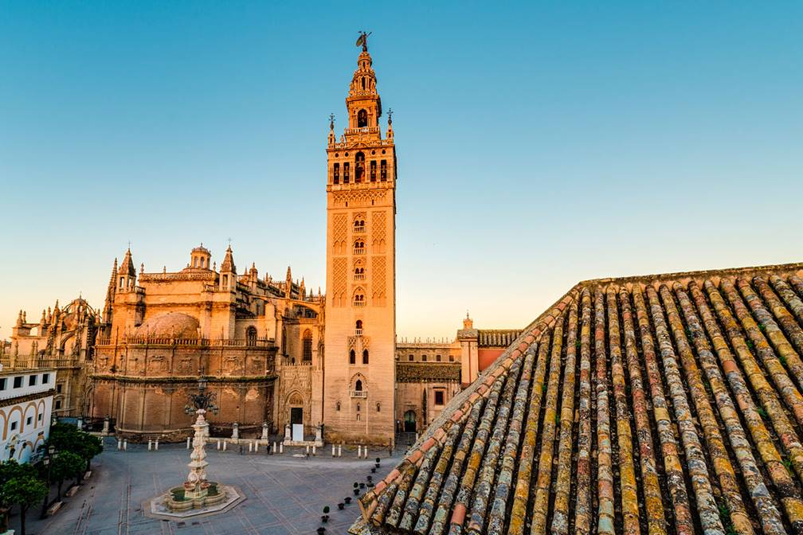

Slide 8
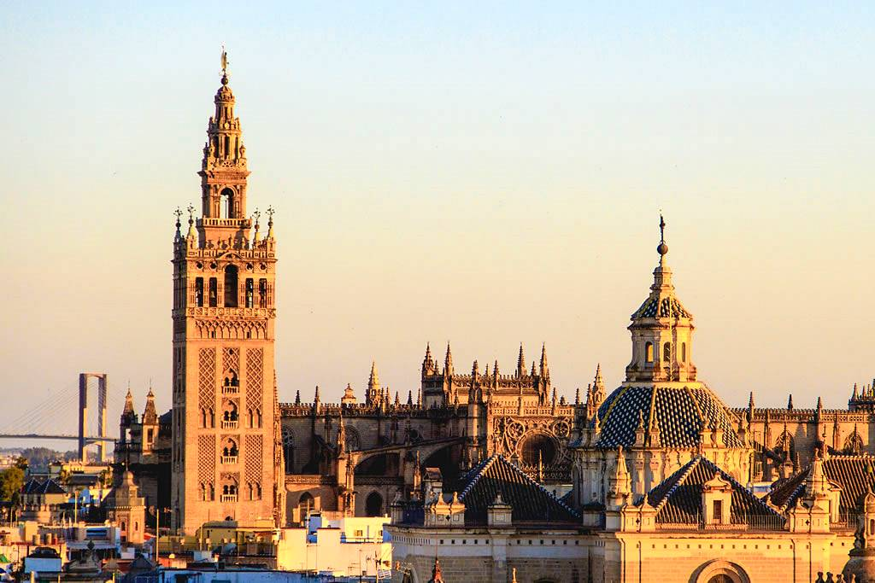

Slide 9
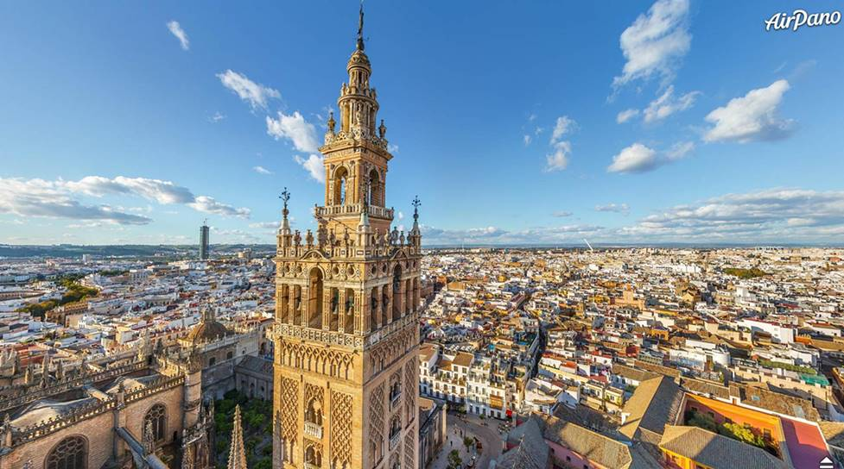

Slide 10
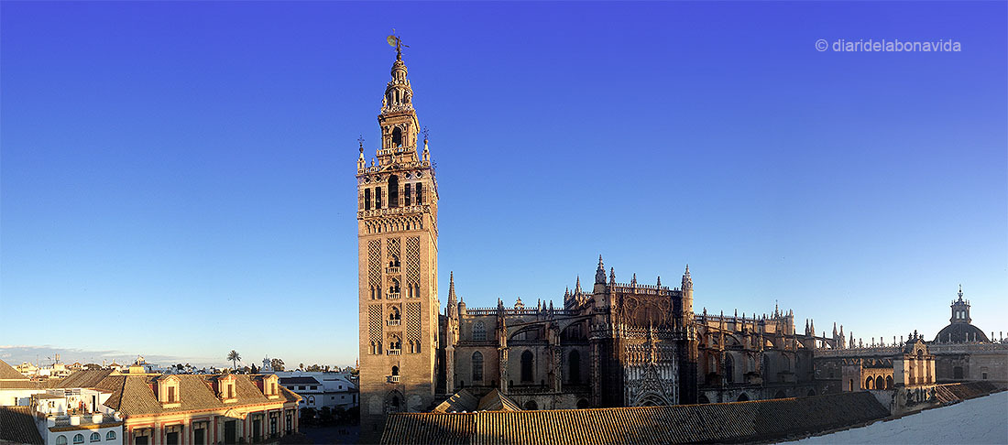

Slide 11
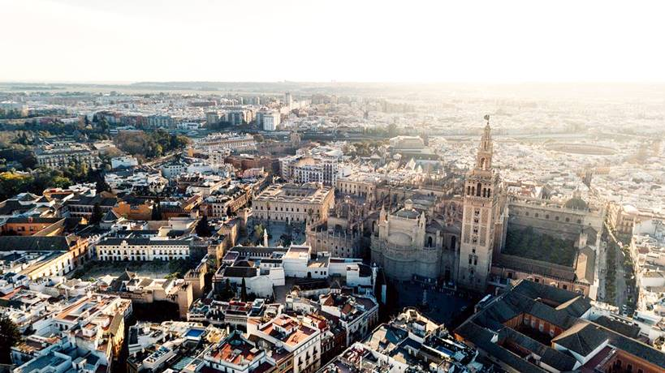

Slide 12
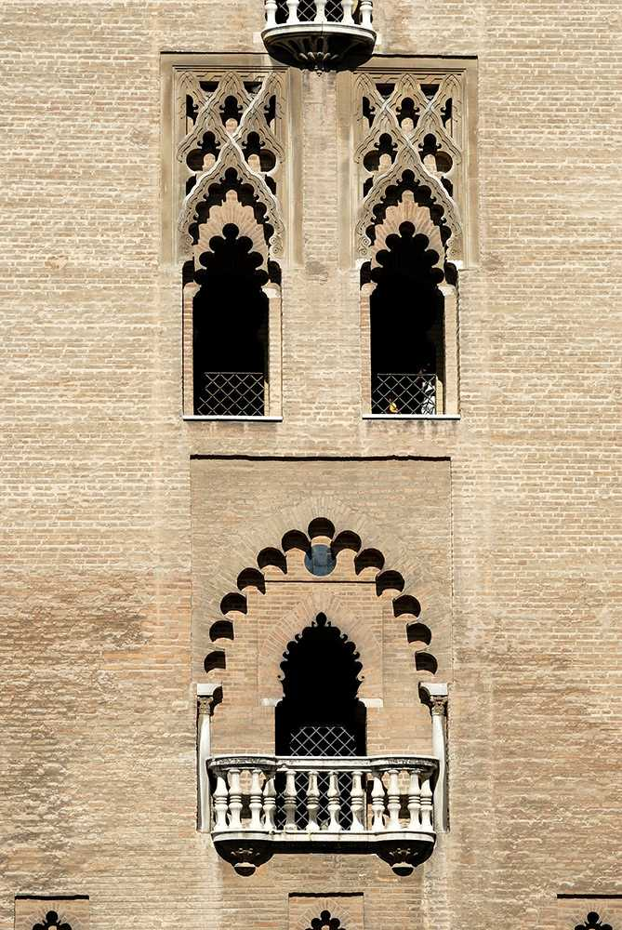
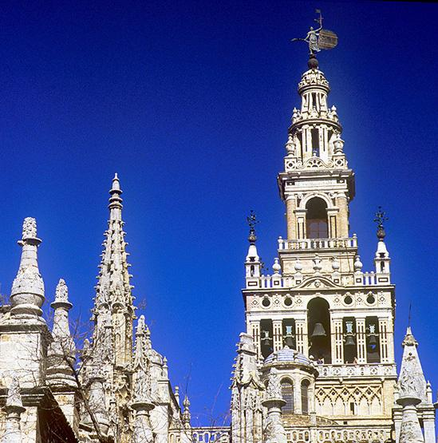

Slide 13
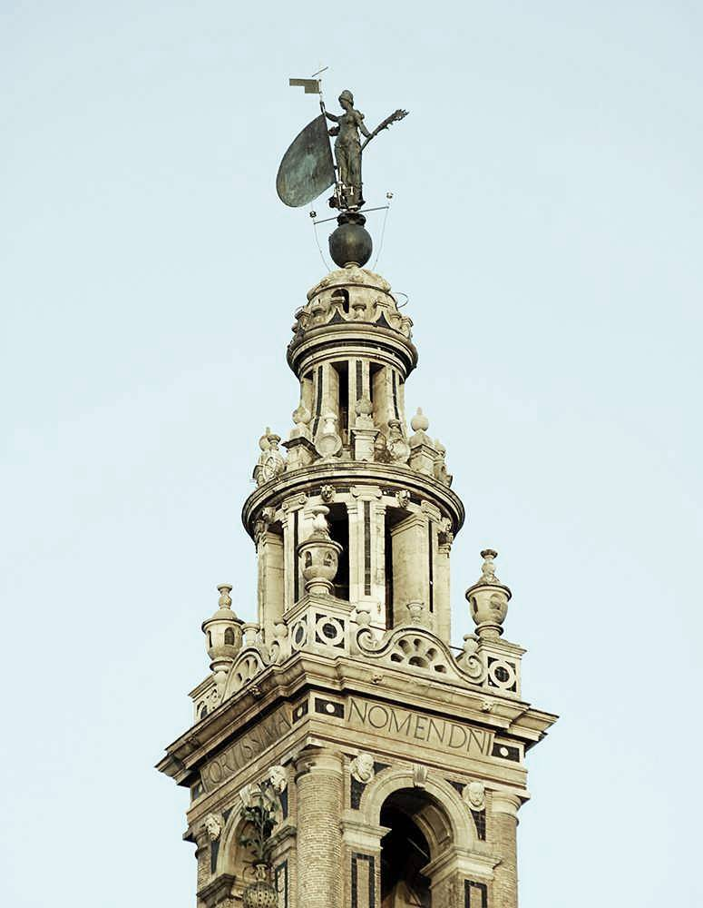
EL GIRALDILLO
La figura del Giraldillo mide 3,5 metros de altura, siete y medio contando el pedestal, y pesa 1.300 kg. El lábaro que señala la dirección del viento pesa 180 kg, y la palma, de dos metros, 91 kg.

Slide 14
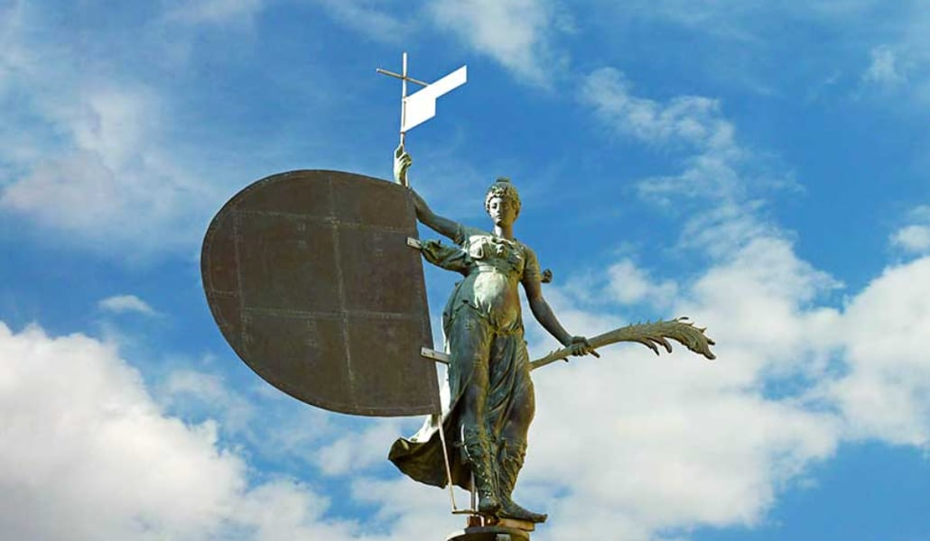

Slide 15
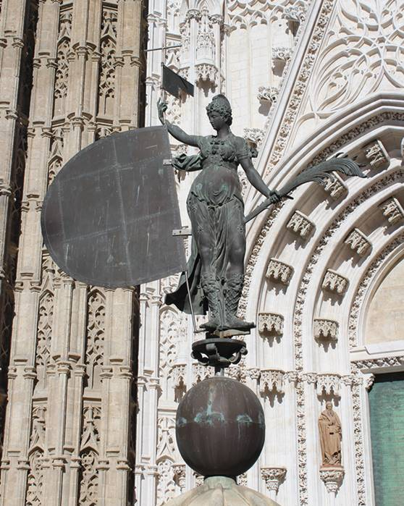
Réplica del Giraldillo de 1998, situada en la puerta de San Cristóbal de la catedral.

Slide 16
DENTRO DE LA TORRE
La torre de la Giralda tiene 34 rampas​ lo suficientemente anchas como para permitir que el encargado de convocar a la población a la oración pudiera subir por ellas montado a caballo, aunque en ningún momento se ha podido constatar documentalmente que se usara para ello, y un tramo final de 17 escalones para acceder al nivel de campanas que es la zona actualmente visitable de la misma.
Notes:
16

Slide 17
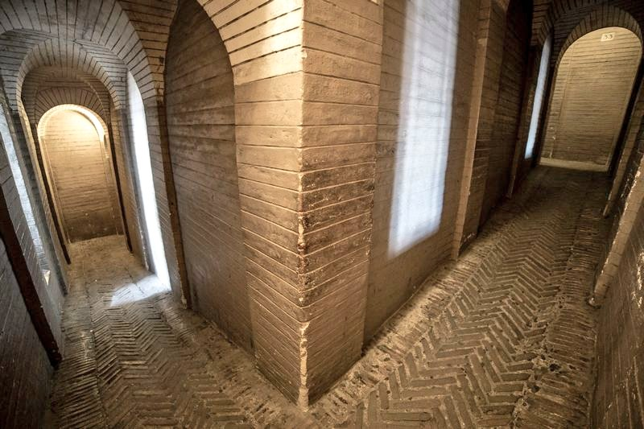

Slide 18
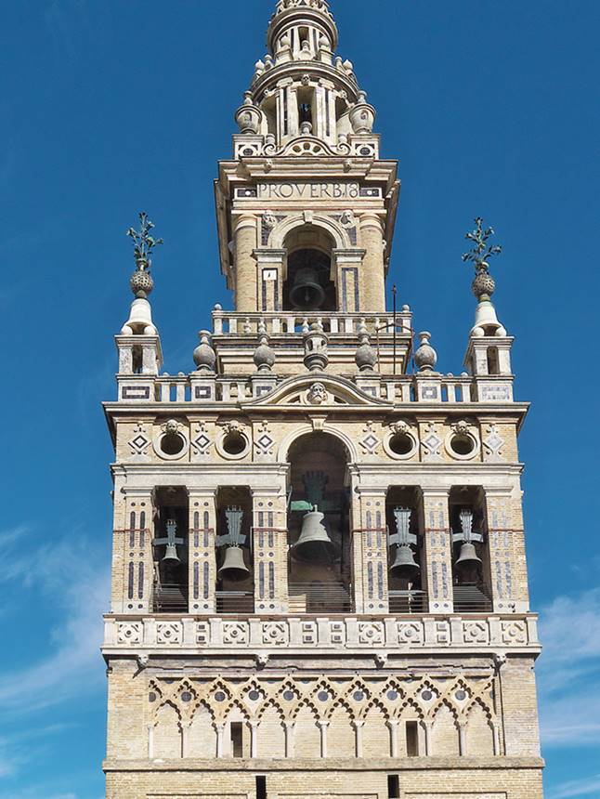
LAS CAMPANAS
La Giralda cuenta con un total de 24 campanas, de las que 18 son de volteo y 6 de badajo. Se trata, pues, de la catedral de España con un mayor número de campanas, sin tener en cuenta los carillones.​ Las campanas, que se encontraban en un estado de conservación pobre, fueron restauradas en 1998, acometiéndose diversas actuaciones: se fundieron seis nuevas, se soldaron diez y se reafinaron cuatro, entre otras actuaciones de mejora.

Slide 19
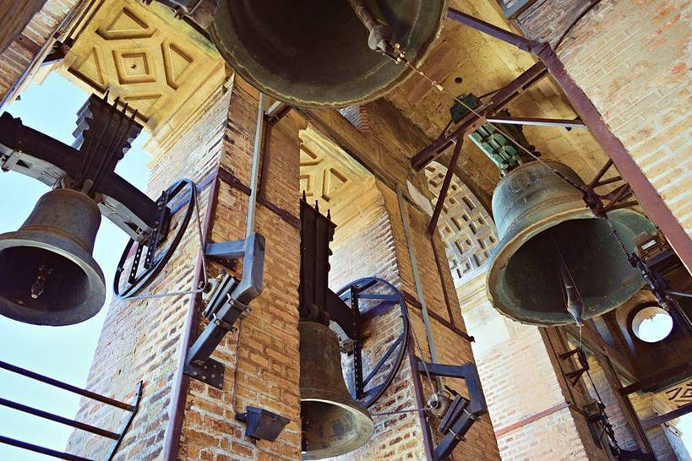

Slide 20
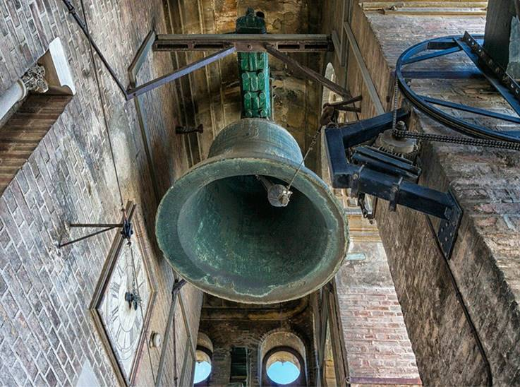

Slide 21
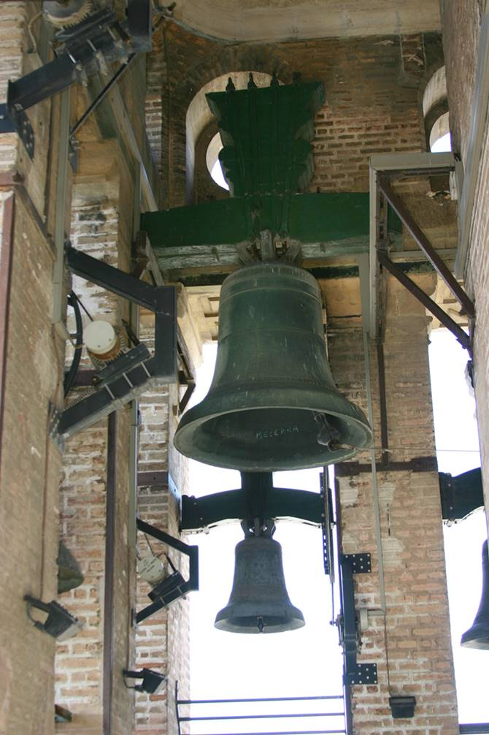
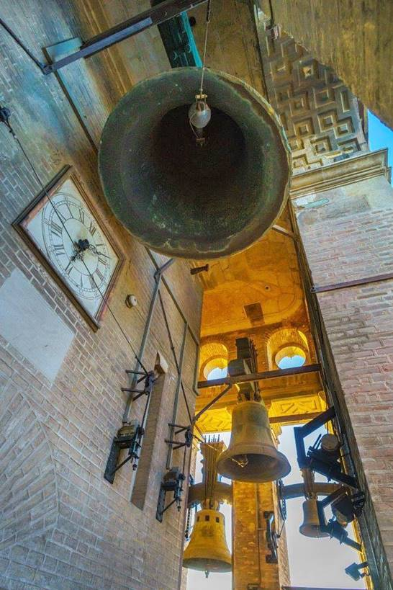

Slide 22
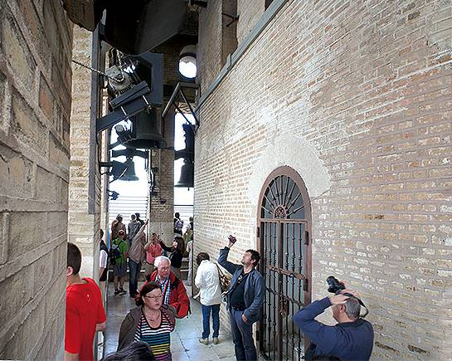

Slide 23
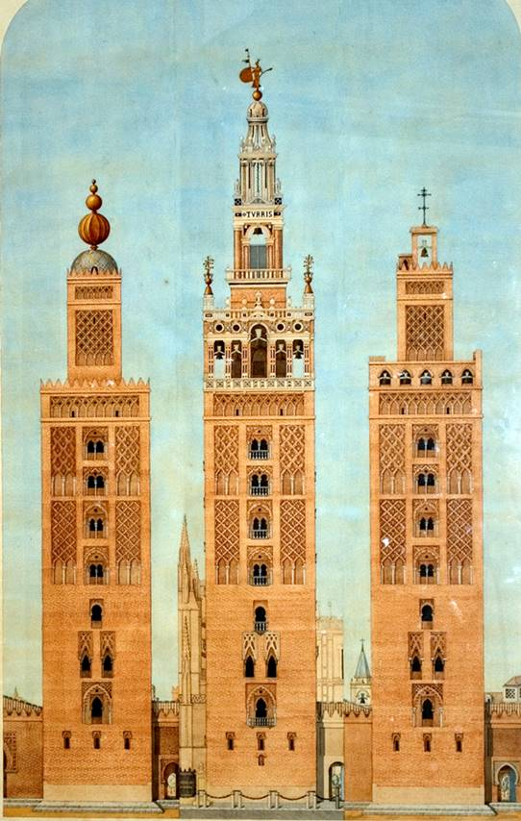
Lámina de Alejandro Guichot que muestra los tres estados de la Giralda. A la izquierda la primitiva torre almohade (s. XII), a la derecha una fase intermedia después de la caída del yamur que coronaba la torre (1396), y en el centro la torre actual, con el remate renacentista del campanario (s. XVI).

Slide 24
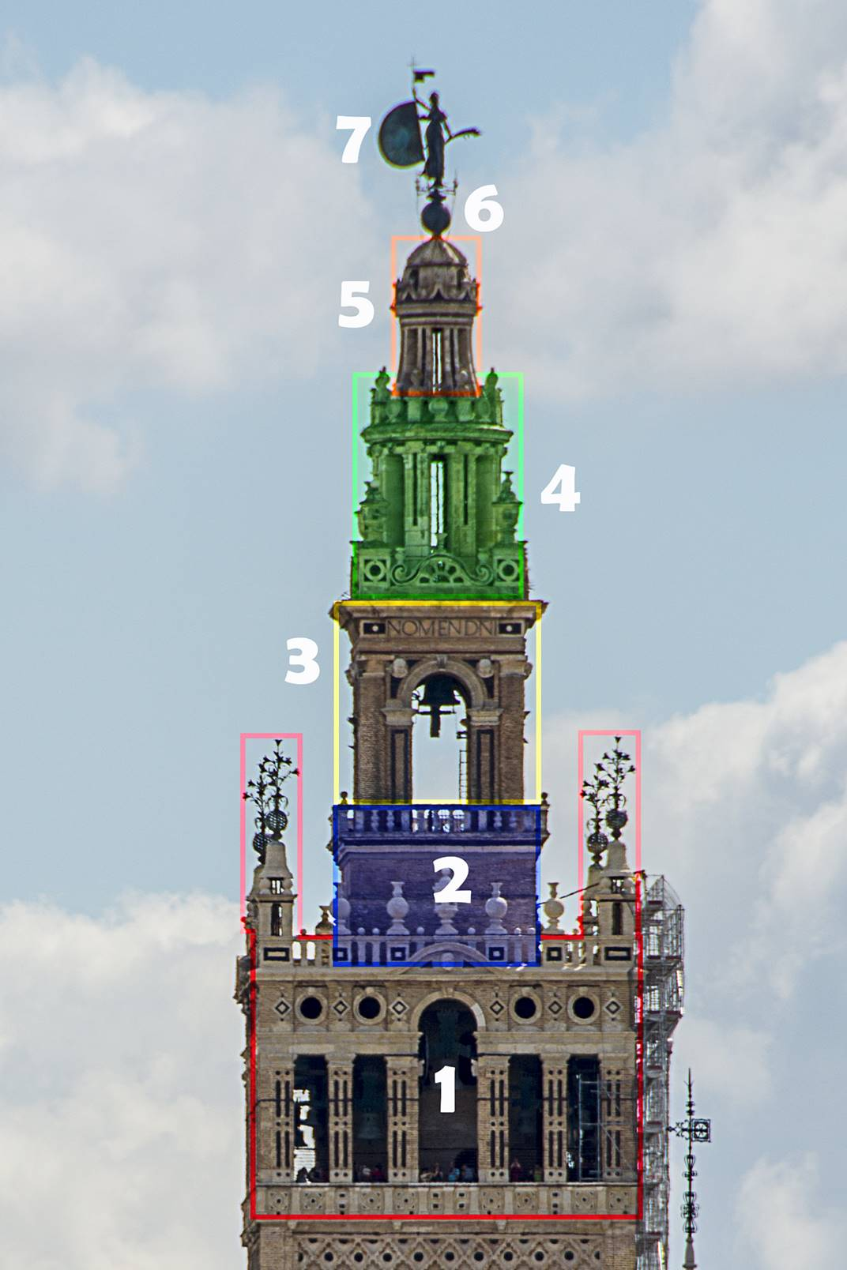
Cuerpos superiores de la Giralda
1.- Cuerpo de campanas.
2.- Cuerpo del reloj.
3.- Cuerpo de las estrellas.
4.- Cuerpo de las carambolas.
5.- Penacho.
6.- Esfera.
7.- Giraldillo.
Notes:
24

Slide 25
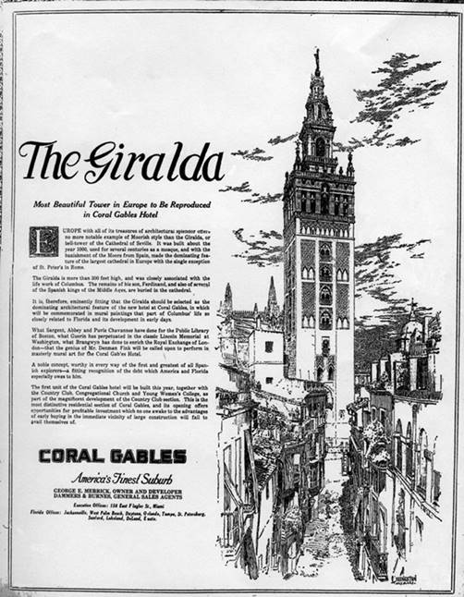
Anuncio de 1924 sobre la construcción del hotel Biltmore de Coral Gables

Slide 26
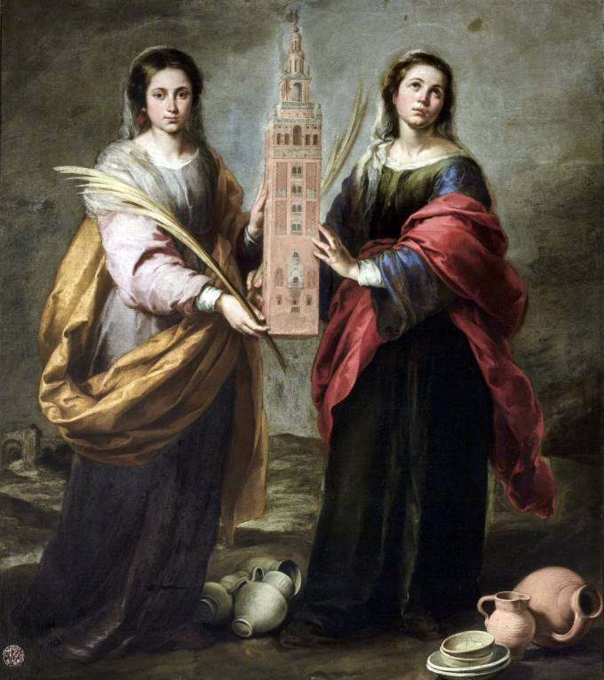
Santas Justa y Rufina (cuadro de Murillo)

Slide 27
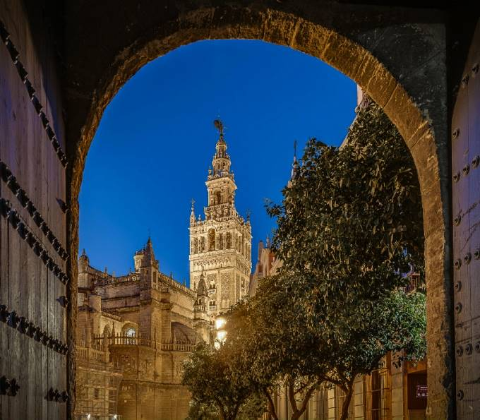

Slide 28
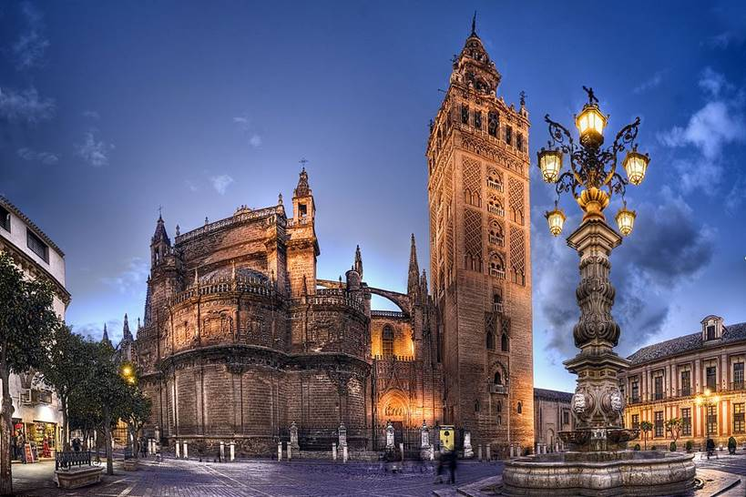

Slide 29
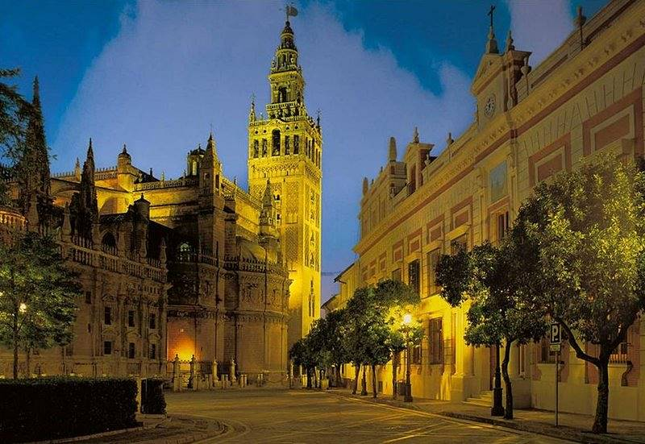

Slide 30
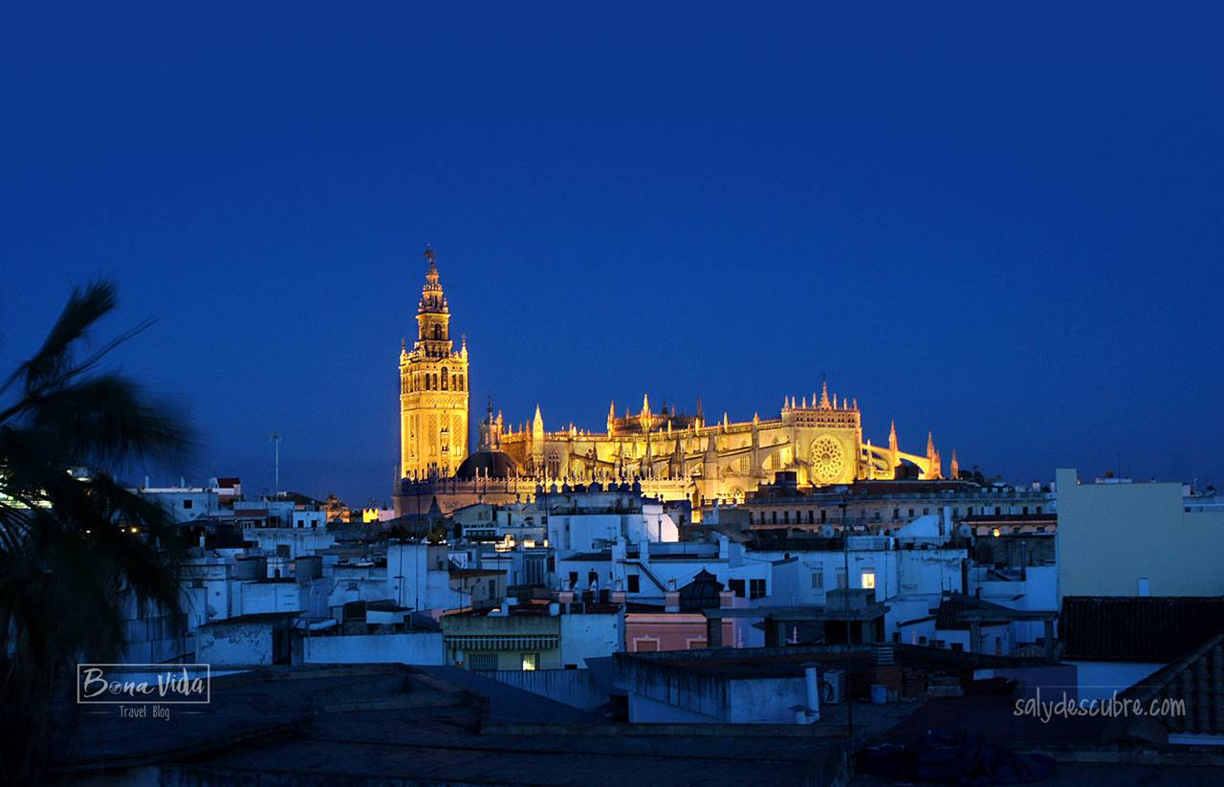

Slide 31
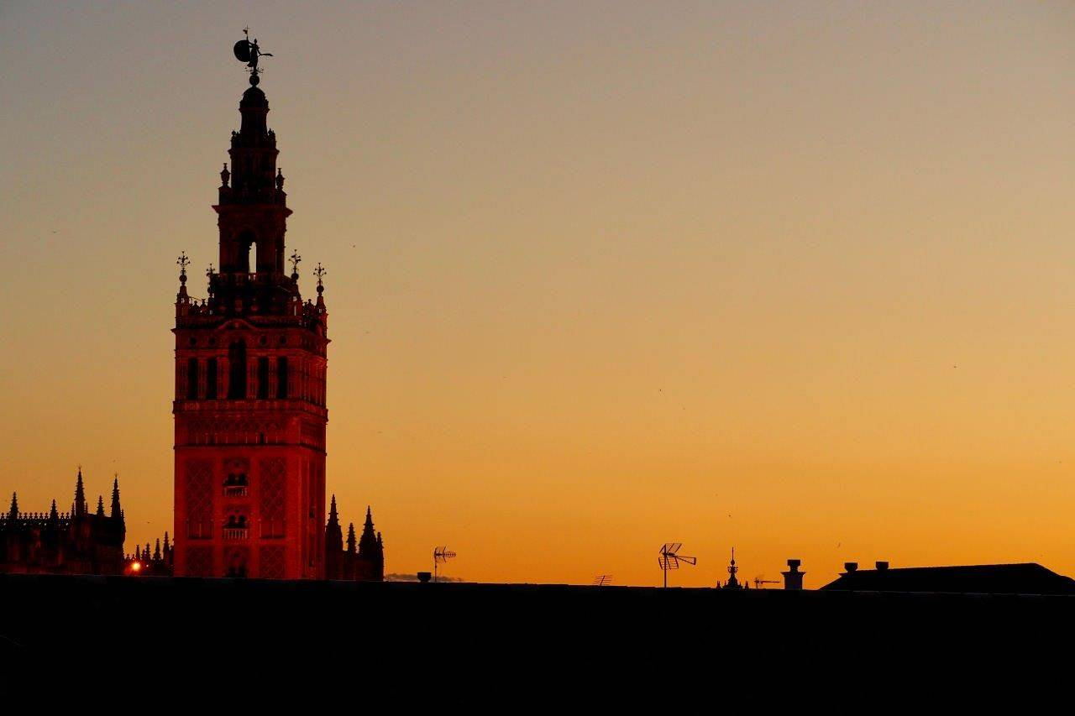

Slide 32

GRACIAS POR TU VISITA
Y QUE TENGAS UN BUEN DÍA
VICTOR NOVELLÓN

